Slide 1
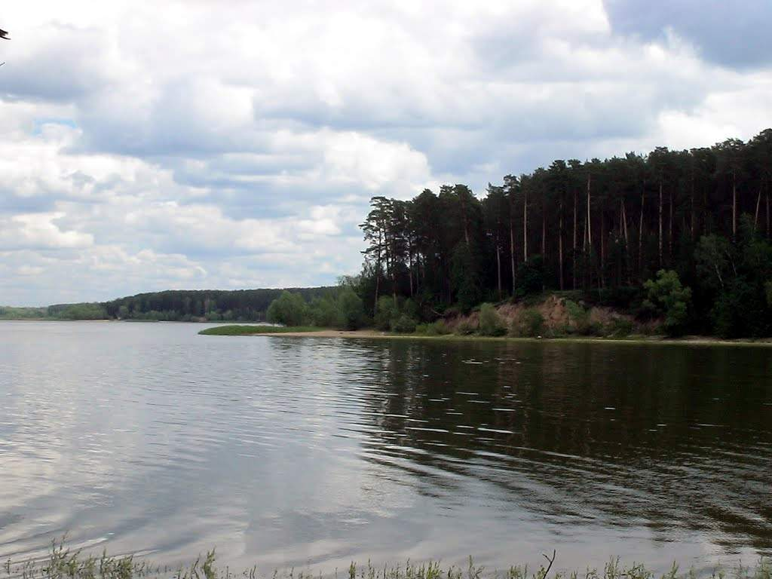
Течёт река Волга…
Интерактивная викторина
для учащихся 8-11 классов
Автор:
Ольга Михайловна Степанова
учитель английского языка
МБОУ «Цивильская СОШ №1
имени Героя Советского Союза М.В. Силантьева»
города Цивильск Чувашской Республики
2017

Slide 2
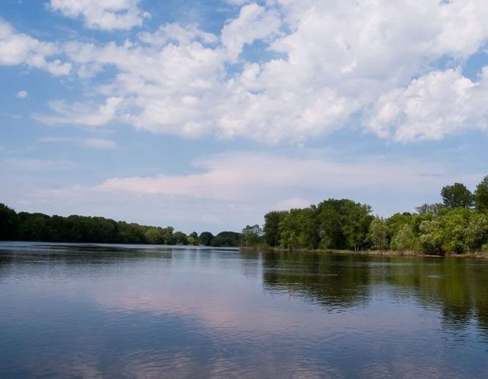
Почувствуй себя тем поэтом,
который написал стихи
про Волгу.
Угадай рифмы,
которые подобрали поэты
к своим стихам..

Slide 3
Люблю ее всю в пятнах света,
всю в окаймленье ивняка...
Но Волга для России — это
гораздо больше, чем ___________....
река

Slide 4
Любовь России к ней нетленна.
К ней тянутся душою всей
Кубань и Днепр, Нева и Лена,
и Ангара, и _____________ .
Енисей

Slide 5
Волга в песнях прекрасных воспета
и в картине известной её бурлаков.
В стихах многих русских поэтов...
Как ныне, так и прошедших ___________ ...
веков

Slide 6
Конец благополучну бегу!
Спускайте, други, паруса!
А ты, принесшая ко брегу,
О Волга! рек, озер ______________ .
краса

Slide 7
О Волга! после многих лет
Я вновь принес тебе привет.
Уж я не тот, но ты светла
И величава, как ___________ .
была

Slide 8
Я для песни задушевной
Взял лесов зелёных шёпот,
А у Волги в жар полдневный
Тёмных струй подслушал _____________ …
ропот

Slide 9
Да будет ваша жизнь свободна,
Как Волга-матушка река,
Как в поле нива небесплодна,
Чиста, как воздух, и ___________ .
легка

Slide 10
Ты с Дона, с Волги я. Наш жребий одинаков
В передней жались у надменных бар...
Нам не плела судьбы венков из маков.
Ты у степей, у Волги взял я ________ ...
дар

Slide 11
А я без Волги просто не могу.
Как хорошо малиновою ранью
Прийти и посидеть на берегу,
И помолчать вблизи её _____________.
молчанья

Slide 12
Волга, Волга, без конца и края,
Тихий вечер, лодка вдалеке ...
О тебе, родная, вспоминаю,
О несущей воды вдаль _________ .
реке

Slide 13
Волга, Волга, волны шаловливы,
Но шутить не думаю с тобой.
Словно зорька утром ты красива,
И на дне скрывается ___________ .
покой

Slide 14
Волга, сколько судеб ты узнала,
Только вот кому расскажешь их?
Сколько в воды эти принимала
Горя и страданий, слёз _____________!
людских

Slide 15
В ноги тебе кланялись поэты,
Посвящая звуки дивных лир,
И людской любовью ты согрета,
Чистотой своей пленяла ________ .
мир

Slide 16
И весенней прелестью объята,
Взор лаская дивной синевой,
Ты встречала Родины солдата,
После битв идущего ___________ .
домой

Slide 17
И жить мне молодо и звонко,
и вечно мне шуметь и цвесть,
покуда есть на свете Волга,
покуда ты, Россия, __________ .
есть

Slide 18
Волга, Волга, без конца и края,
Белый парус - песня тишины,
Волга, ты красивая такая,
Точно в детстве виденные _______.
сны

Slide 19
Волга - воды плещутся агатом
Под луной, что шлёт тебе свой свет.
Вдалеке зажёг огни Саратов,
Ты течёшь, как прежде, сотни ______.
лет

Slide 20
Шумная, бурливая, привольная...
Теплоходы Волга катит по волнам.
По ночам – степенная, спокойная –
Ластится к пологим _______________ .
берегам

Slide 21
Города и села умываются
Чистою, прохладною водой.
Радугой веселой улыбаются,
Наполняя душу ______________ .
теплотой

Slide 22
Миллионы лет во благо трудится,
Всем вокруг давая право жить.
И пока Земля – планета крутится,
Будет Волга
человечеству ____________ .
служить

Slide 23
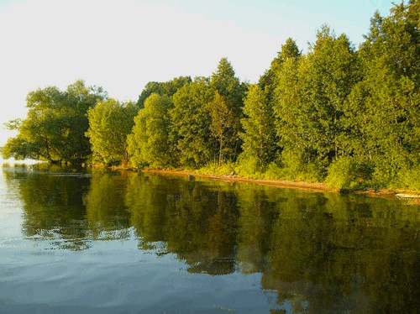
Спасибо за участие
в викторине!

Slide 24
Источник
Поэты России о Волге https://www.stihi.ru/2015/08/26/2749
Вельковская С Волга-Волга https://www.stihi.ru/2002/08/05-710
Стихи о Волге для детей http://www.stranamam.ru/post/367732/
Изображения взяты на сайте http://yandex.ru
Условия использования сайта https://yandex.ru/legal/fotki_termsofuse/

